Slide 1

题目
姓名
邮箱

Slide 2
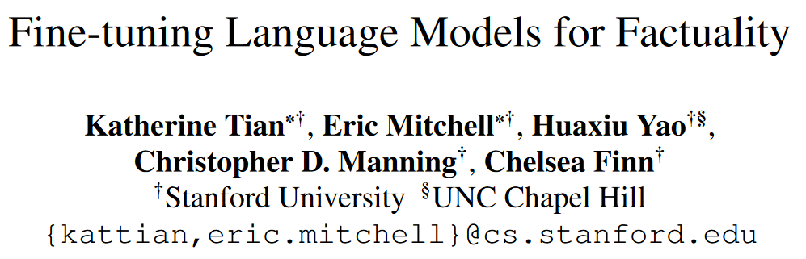

Slide 3
Motivation
仍然是为了解决模型响应的真实性幻觉问题
对模型的响应进行手动检查Factuality是一个耗时的过程，同时产生很高人力成本
Example
询问LLM：“Where was Yo-Yo Ma born?”
LLM响应：“idk，probably Paris?”
如果预训练数据中包含对该问题的其他回答（包括错误回答），LLM在训练时会产生极高的损失
LLM在回答时不止给出一个确定的答案，而是对多种可能的回答都会给出一定的概率，那么训练模型后，模型会更倾向于输出模糊的答案，可能会导致一定程度上不准确的信息

Slide 4
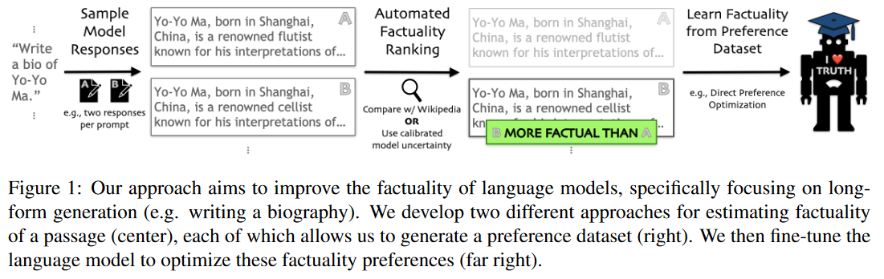
Contribution
论文提出一种无需人工标注的方法构建偏好数据，以使用DPO方式训练

Slide 5
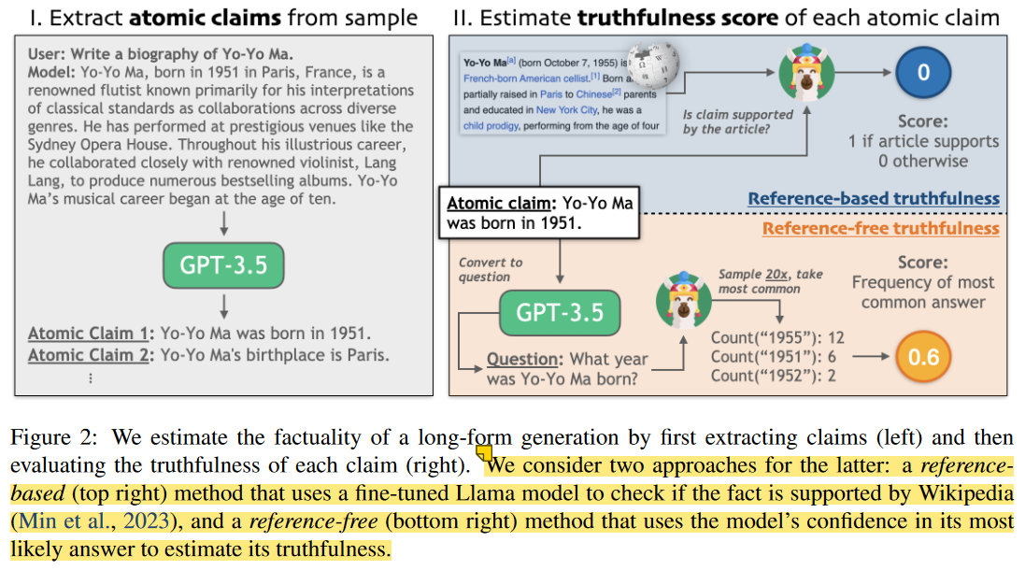
Step1：从采样文本中提取原子断言
Step2：两种真实性估计的方法：基于参考数据的/不基于参考数据的

Slide 6
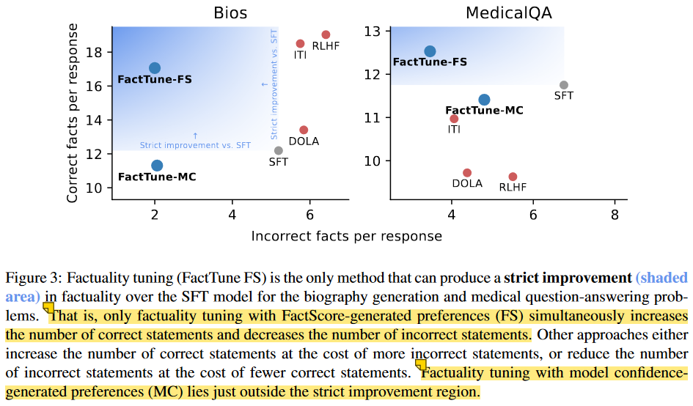
事实性调整（FactTune-FS）是唯一一种可以在Bios和MedicalQA的SFT模型上产生严格改进的方法
模型置信度（FactTune-MC）的事实性调整刚好在严格改进区域之外

Slide 7
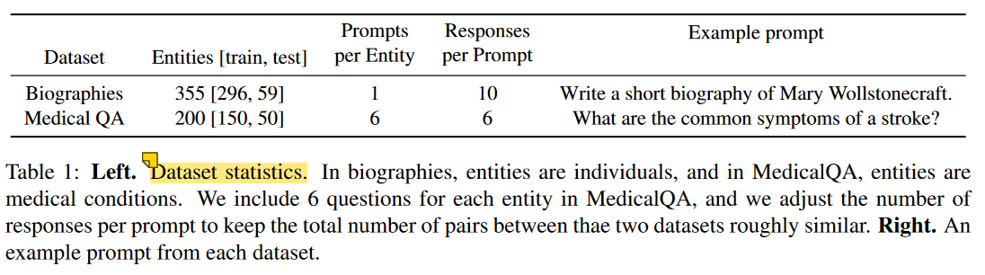
Dataset

Slide 8
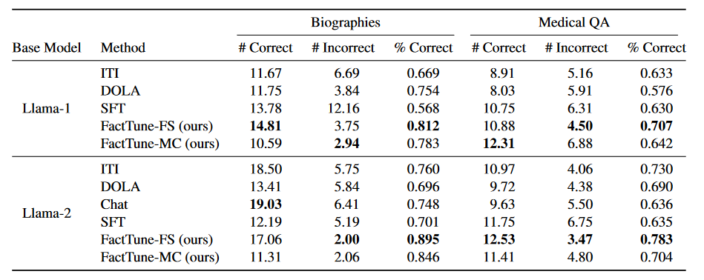
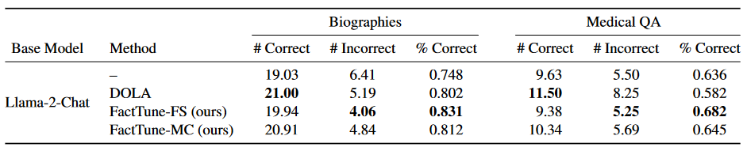
Experiment

Slide 9
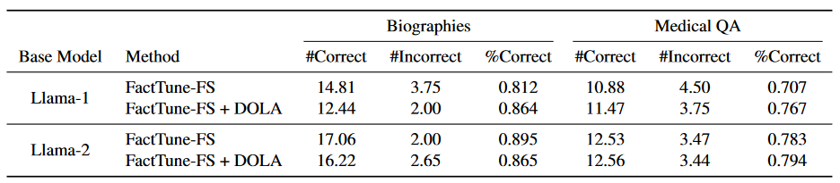
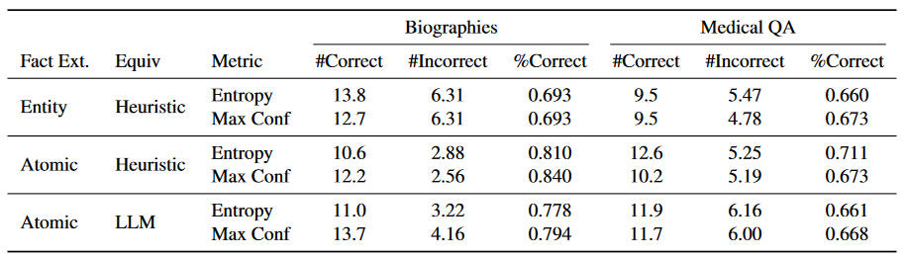
FactTune-FS与DOLA方法结合
探究使用 命名实体识别/原子断言的事实提取方式 和 等效的启发式/LLM等价性检查 对结果的影响

Slide 10
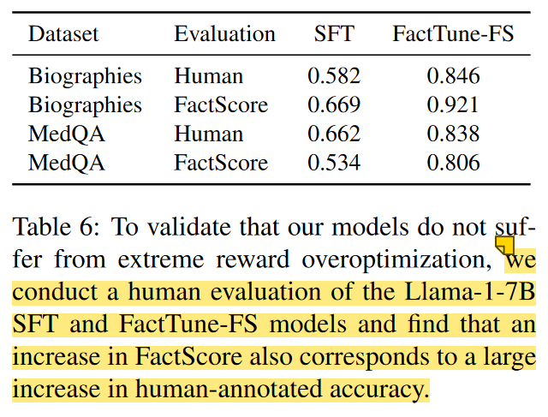
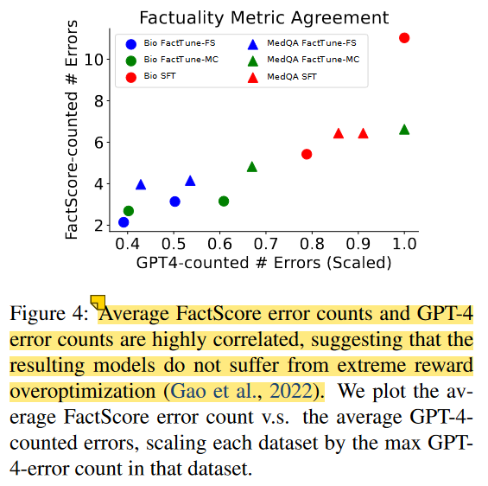
FactTune-FS与人工判断准确性对比
使用GPT-4进行不同的数据生成和微调

